Slide 1



REPORTE DE COMPETENCIA / MENSUAL
TIENDAS DEPARTAMENTALES
AGOSTO 2025
Preparado para Jetstereo

Slide 2
CONSIDERACIONES
Fuente: Publisearch
Fuente: Digital Adspend
Período: Enero – Agosto, 2025. El reporte se detalla en miles de dólares
Target: Hombres y mujeres de 25 a 50 años de NSE ABC
Datos presentados no incluyen bonificaciones ni negociaciones de los anunciantes, tarifas open rate. Se estima que los datos están inflados en un 45% en promedio, y que varía según el tipo de medio.
Medios monitoreados: TV Abierta, Radio, Prensa y Digital.
En donde hay más de un canal de una misma empresa televisiva, se reporta la inversión como grupo:
  TVC : Canal 5, Canal 7 y Canal 3
  R Media: C 11, DTV, Beat TV y TDTV
  Grupo ABC: Canal 10 y Abriendo Brecha de Canal 7
  Grupo VTV: VTV, Canal 30, Canal 12, Canal 21 y Canal 54
Radios en San Pedro Sula: Exa FM, Radio Conga, Internacional, XY SPS, W 105, Radio Activa, Musiquera SPS, FM Fama.
Radios en Tegucigalpa: HRN, Radio América, Stereo Luz, XY TGU, W 107, Power FM, Rock & Pop, Vox FM, Suave, Super Stereo.
Impresos: Diez, El Heraldo, La Prensa, La Tribuna, Tiempo, Cromos, Estilo, Click, Vívela, Mía, Amiga, Cheque, Buen Provecho, Mujeres, Tecno, Estilo Health&Fitness, Casa y Hogar, Hablemos Claro, Cromos Hogar, Bodas, Eva y Motores.
En las cifras proporcionadas por el proveedor se estima un margen de error de un 5%.
NOTA: NO SE MONITOREA CABLE NI PAUTA EN CABLERAS FORANEAS.

Slide 3



Tiendas Departamentales: AGOSTO 2025
Reporte anual de inversiones
27%
2024
Inversión
$ 8,484.1 K
Inversión
$ 10,110.2 K
2025
Variación: +19%
92% TV | 1% PR | 8% RAD
95% TV | 1% PR | 4% RAD
Distribución por giro de negocio

Slide 4
Tiendas Departamentales: AGOSTO 2025
 | Jul | Ago | Var
Diunsa | 331.9 | 423.5 | 28%
Elektra | 157.6 | 116.7 | 26%-
Jetstereo | 96.6 | 86.5 | 10%-
La Curacao | 531.9 | 364.5 | 31%-
Lady Lee | 89.9 | 72.2 | 19%-
Tropigas | 190.8 | 155.8 | 18%-
Gallo + Gallo | 60.3 | 58.9 | 3%-
Molineros | 92.3 | 41.2 | 55%-
Total | 1,551.4 | 1,319.3 | 15%-
Total TV $ 10,110.2K
SOI
5%
7%
8%
8%
8%
13%
20%
30%
Para el mes de agosto, la categoría sube un 19% en comparación a agosto del 24. Diunsa tiene el primer lugar en el SOI con el 30%

Slide 5

Estrategia de Medios: DIUNSA
6%
14%
Media mix
TV
$2,978.8k | 97%
PR
$1.8k | 0%
RA
$100.3k | 3%
Inv. Miles $

Slide 6
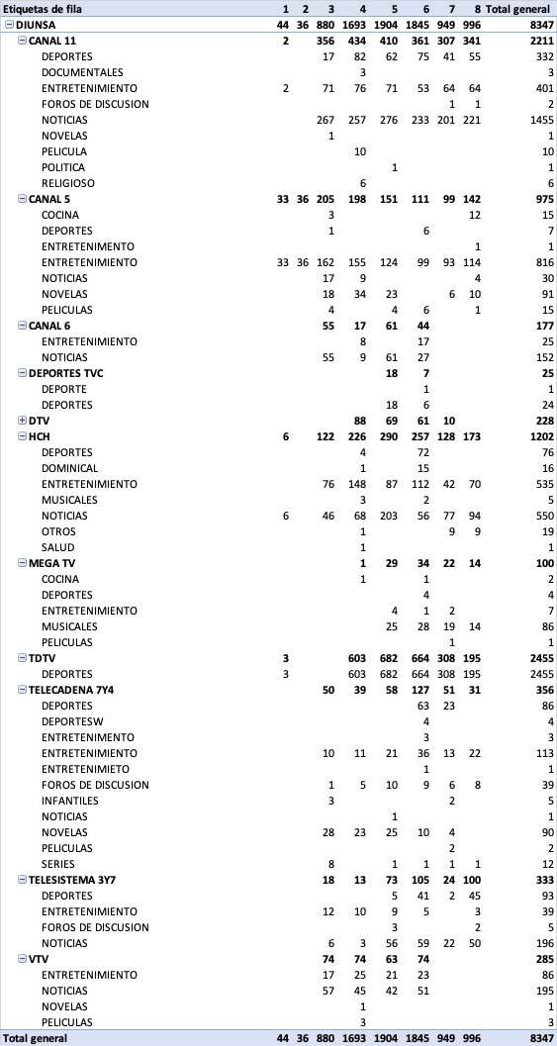
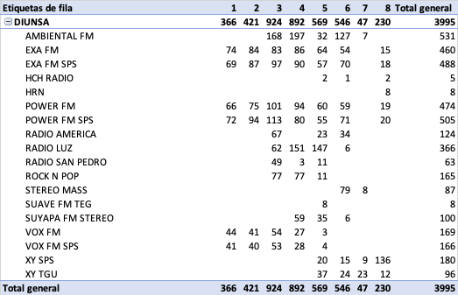

Detalle de pauta – acumulado Agosto 2025
Televisión
Radio
Prensa

Slide 7

Estrategia de Medios: ELEKTRA
80%
28%
Media mix
TV
$1,271.4k | 98%
PR
$1.6k | 0%
RA
$26.2k | 2%
Inv. Miles $

Slide 8
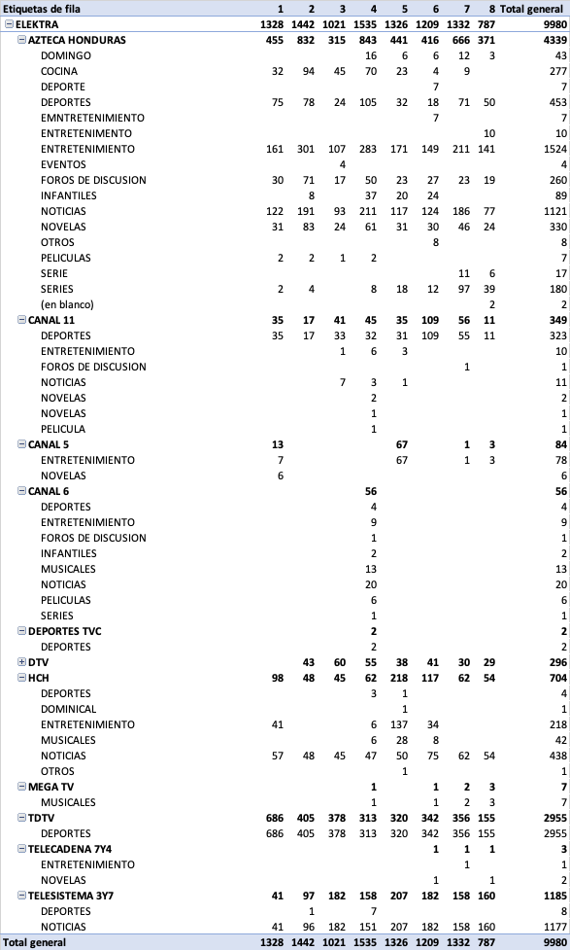
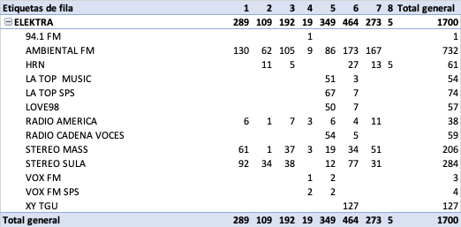

Detalle de pauta – acumulado Agosto 2025
Televisión
Radio
Prensa

Slide 9
Estrategia de Medios: JETSTEREO
6%-
0%
Media mix
TV
$785.1k | 92%
PR
$4.8k | 1%
RA
$61.1k | 7%
Inv. Miles $

Slide 10
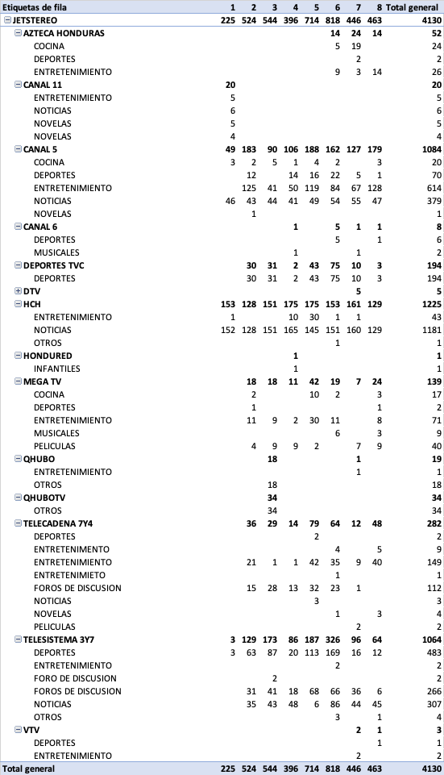
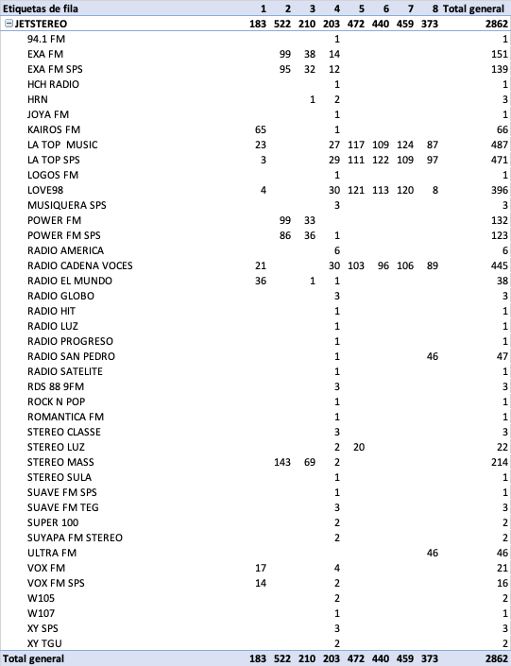

Detalle de pauta – acumulado Agosto 2025
Televisión
Radio
Prensa

Slide 11

Estrategia de Medios: LA CURACAO
107%
28%-
Media mix
TV
$1,989.0k | 98%
PR
$0k | 0%
RA
$43.2k | 2%
Inv. Miles $

Slide 12
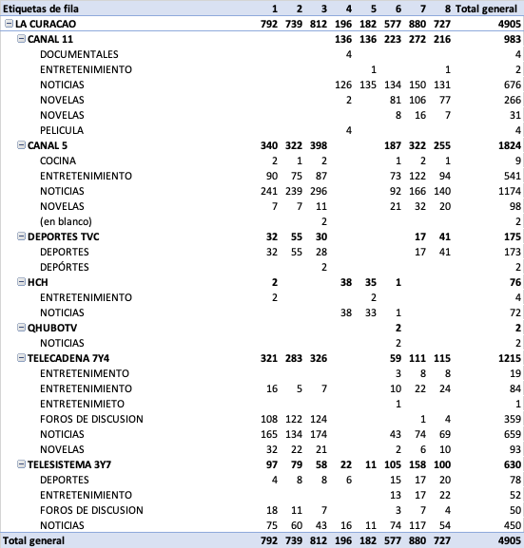
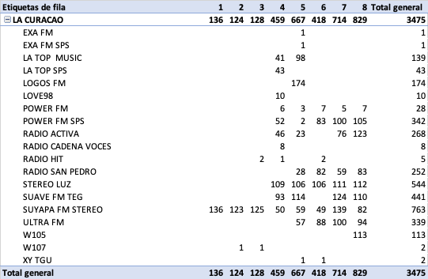
Detalle de pauta – acumulado Agosto 2025
Televisión
Radio

Slide 13

Estrategia de Medios: LADY LEE
29%
5%-
Media mix
TV
$742.5 | 92%
PR
$0.0k | 0%
RA
$59.5k | 8%
Inv. Miles $

Slide 14

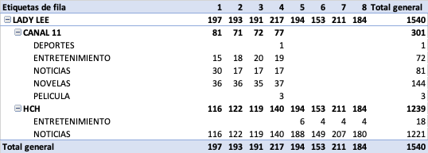
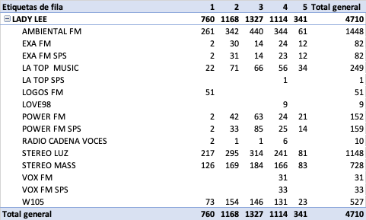
Detalle de pauta – acumulado Agosto 2025
Televisión
Radio

Slide 15

Estrategia de Medios: TROPIGAS
45%
40%
Media mix
TV
$736.3k | 96%
PR
$0k | 0%
RA
$29.6k | 4%
Inv. Miles $

Slide 16
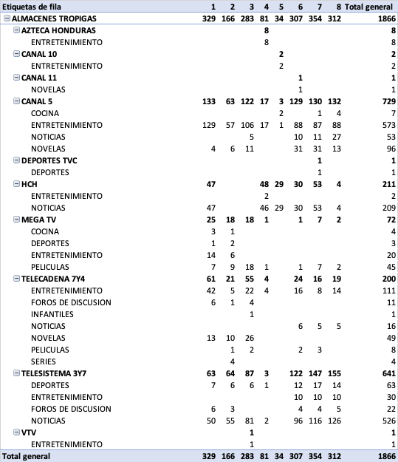
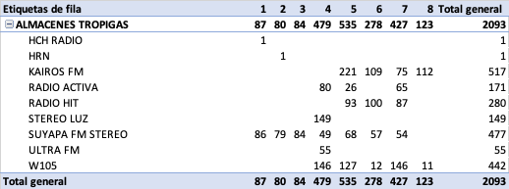
Detalle de pauta – acumulado Agosto 2025
Televisión
Radio

Slide 17

Estrategia de Medios: EL GALLO MÁS GALLO
27%-
121%
Media mix
TV
$473.5k | 91%
PR
$0k | 0%
RA
$48.2k | 9%
Inv. Miles $

Slide 18
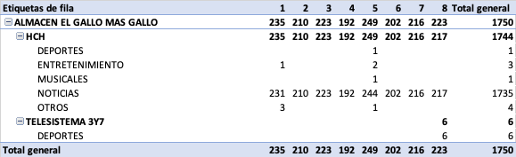
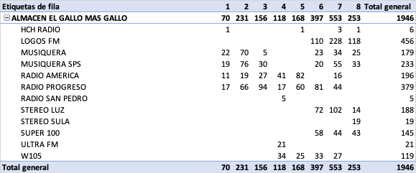
Detalle de pauta – acumulado Agosto 2025
Televisión
Radio

Slide 19

Estrategia de Medios: MOLINERO’S
31%-
399%
Media mix
TV
$678.6k | 90%
PR
$0.0k | 0%
RA
$78.4k | 10%
Inv. Miles $

Slide 20
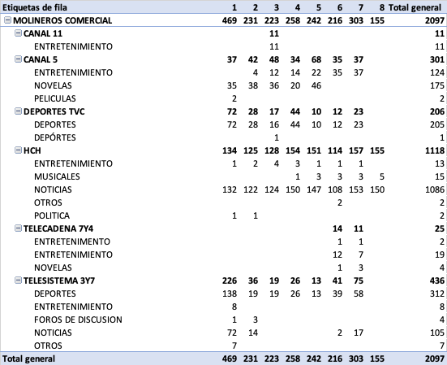
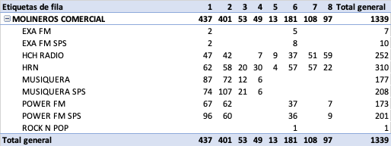
Detalle de pauta – acumulado Agosto 2025
Televisión
Radio

Slide 21
Estrategia de Medios: DISTRIBUCIÓN CANALES TV ABIERTA 2025
INVERSIÓN
$ 4173.5
$ 678.6
$ 736.3
$ 742.5
$ 785.1
$ 1,271.4
$ 1,989.0
$ 2,977.8
 | Inv | SOI | TRP’S | SOV | COE
Diunsa | 2,977.8 | 31% | 38,372.5 | 19% | 0.62
Curacao | 1,989.0 | 21% | 34,445.7 | 17% | 0.83
Elektra | 1,271.4 | 14% | 30,051.5 | 15% | 1.14
Jetstereo | 785.1 | 8% | 31,812.9 | 16% | 1.95
Lady Lee | 742.5 | 8% | 15,852.9 | 8% | 1.03
Tropigas | 736.3 | 8% | 12,364.8 | 6% | 0.81
Molineros | 678.6 | 7% | 17,877.8 | % | 1.27
Gallo + | 473.5 | 5% | 19,603.4 | 10% | 1.99
Total | 9,654.3 |  | 200,381.4
Diunsa ocupa el primer lugar en el SOI, sin embargo las tiendas con mayor COE son Gallo + y Jetstereo en ese orden

Slide 22
Estrategia de Medios: DISTRIBUCIÓN RADIO 2025
$ 26.3 | 6%
$ 29.6 | 7%
$ 43.2 | 10%
$ 48.2 | 11%
$ 59.5 | 13%
$ 61.1 | 14%
$ 78.4 | 18%
$ 100.3 | 22%
$ 446.7K

Slide 23

PANORAMA GENERAL
DE LA INDUSTRIA
Enero - Agosto 2025

Slide 24
TOTAL INDUSTRIA / TOP 10 CATEGORÍA
Enero - Agosto 2025
Durante el período en análisis la inversión publicitaria por categoría en el mercado de Honduras predomina en el share la categoría de Bancos y Comidas Rápidas.
Tiendas Departamentales ha tenido un crecimiento en el ruido publicitario del 8%
2024
2025
TOP 10
OTRAS CATEGORÍAS
TOP 10
OTRAS CATEGORIAS
Inv. $285M
28% | 72%
Inv. $308M
32% | 68%
1 | Bancos | 23.9M
2 | Comidas Rapidas | 12.4M
3 | Tiendas Departamentales | 12.2M
4 | Autopromocional De Canales Tv | 12.1M
5 | Servicios De Telefonia Celular | 10.8M
6 | Loto | 8.2M
7 | Supermercados | 7.9M
8 | Farmacias | 5.8M
9 | Operadores de Cable | 5.6M
10 | Radio | 5.4M
1 | Autopromocional de Canales TV | 22.0M
2 | Bancos | 20.3M
3 | Tiendas Departamentales | 13.4M
4 | Loto | 12.9M
5 | Comidas Rápidas | 12.8M
6 | Servicios De Telefonia Celular | 10.6M
7 | Espectaculos | 8.3M
8 | Supermercados | 7.9M
9 | Farmacias | 6.9M
10 | Radio | 6.5M

Slide 25
TOTAL INDUSTRIA / TOP 10 INDUSTRIA
Enero - Agosto 2025
CATEGORÍA
ANUNCIANTE
MARCA
TOP 10
DEMÁS CATEGORÍAS
TOP 10
DEMÁS CATEGORÍAS
TOP 10
DEMÁS CATEGORÍAS
41% | 59%
32% | 68%
23% | 77%
1 | Autopromocional de Canales TV | 22.0M
2 | Bancos | 20.3M
3 | Tiendas Departamentales | 13.4M
4 | Loto | 12.9M
5 | Comidas Rápidas | 12.8M
6 | Servicios De Telefonia Celular | 10.6M
7 | Espectaculos | 8.3M
8 | Supermercados | 7.9M
9 | Farmacias | 6.9M
10 | Radio | 6.5M
1 | Grupo Intur | 18.4M
2 | Televicentro | 17.8M
3 | Claro | 9.2M
4 | Grupo Continental | 8.9M
5 | Genomma Lab | 8.4M
6 | Tigo | 7.6M
7 | Bac | 7.6M
8 | Dinant | 7.2M
9 | Loto | 7.2M
10 | Banco Atlantida | 6.1M
1 | Deportes TVC | 13.7M
2 | Claro | 9.2M
3 | Tigo | 7.6M
4 | Bac | 7.6M
5 | Loto | 7.2M
6 | Banco Atlántida | 5.9M
7 | Ficohsa | 4.9M
8 | La Colonia | 4.6M
9 | Canal 11 | 4.5M
10 | Cable Color | 4.2M
50 | Inversiones La Paz | 1.2M
80 | Jetstereo | 0.9K
240 | MM/UM | 0.2K
493 | Solvenza | 0.06K

Slide 26
TOTAL INDUSTRIA / TOP 10 INDUSTRIA
Posición en el ranking de marcas - tiendas departamentales
MARCA
Las principales marcas que componen la categoría de Tiendas Departamentales, tienen el 3% de la inversión total de la industria.
Diunsa ocupa la posición No.12 en el ranking de marcas, seguido de La Curacao que tiene la posición No. 29 y JTS ocupa la posición No. 80.
TOP 10
OTRAS MARCAS
3% | 97%
12 | Diunsa | 3.2M
29 | La Curacao | 2.9M
46 | Elektra | 1.3M
80 | Jetstereo | 0.9k
85 | Lady Lee | 0.8k
99 | Molineros | 0.7k
93 | Tropigas | 0.7k
123 | Gallo Mas Gallo | 0.5k

Slide 27

Presentado por
Departamento de Medios
MASS PUBLICIDAD
Septiembre 25, 2025

